Slide 1
Searching Algortims and Sorting Algortims

Slide 2
Məlumat axtararkən sürətli proqramla daha yavaş tətbiq arasındakı fərq axtarış alqoritminin dəqiq istifadəsindədir. Alqoritmlərin axtarışı , verilənlər toplusu arasında konkret məlumatı tapmaq üçün addım-addım üsulla həyata keçirilən hesablamada əsas, fundamental addımdır.
Bütün axtarış alqoritmləri proseduru tamamlamaq üçün axtarış açarından istifadə edir. Və onların uğur və ya uğursuzluq statusu qaytarması gözlənilir (boolean doğru və ya yanlış dəyərdə).
Kompüter elmində müxtəlif növ axtarış alqoritmləri mövcuddur və onlardan istifadə üsulu mövcud məlumatların performansını və səmərəliliyini (məlumatlardan istifadə üsulu) müəyyənləşdirir.

Slide 3
Bu alqoritmlər axtarış əməliyyatlarının növünə görə əsasən 2 kateqoriyaya bölünür. Və onlar -
Ardıcıl Axtar : Burada siyahı və ya massiv ardıcıl olaraq keçilir və hər bir element yoxlanılır. Məsələn: Xətti Axtarış
Interval Axtar : Bu alqoritmlər xüsusi olaraq çeşidlənmiş məlumat strukturlarında axtarış üçün nəzərdə tutulmuşdur. Bu tip axtarış alqoritmləri Xətti Axtarış metodundan daha səmərəlidir, çünki onlar dəfələrlə axtarış strukturunun mərkəzini hədəf alır və axtarış sahəsini 2 yarıya bölürlər. Məsələn: İkili Axtarış.

Slide 4
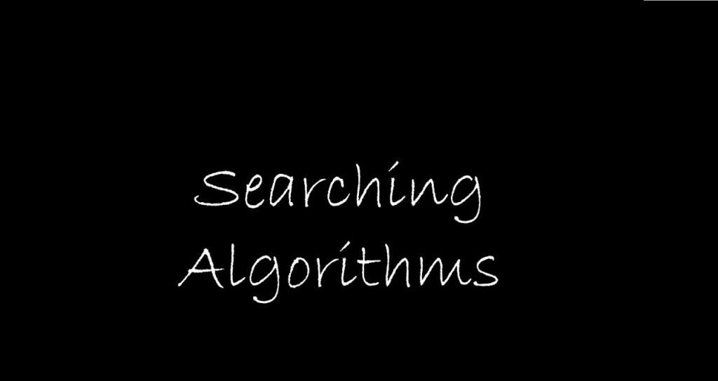

Slide 5

Axtarış alqoritmi nədir?
Axtarış alqoritmləri saxlandığı hər hansı bir məlumat strukturundan elementi yoxlamaq və ya əldə etmək üçün nəzərdə tutulmuşdur .

Slide 6
Linear Search
Binary Search
Jump Search
Interpolation Search
Exponential Search
Sublist Search (Search a linked list in another list)
Fibonacci Search
The Ubiquitous Binary Search
Recursive program to linearly search an element in a given array
Recursive function to do substring search
Unbounded Binary Search Example (Find the point where a monotonically increasing function becomes positive first time)

Slide 7
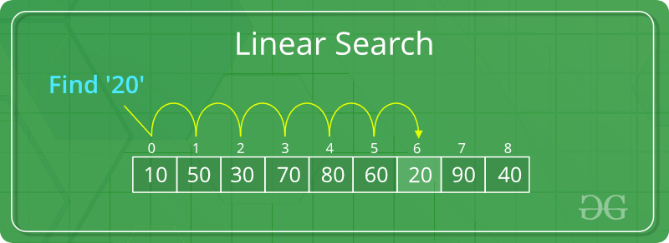
Xətti Axtarış
Xətti axtarış və ya ardıcıl axtarış siyahıda elementi tapmaq üçün bir üsuldur . Bu tip axtarış alqoritmləri uyğunluq tapılana və ya bütün siyahı axtarılana qədər siyahının hər bir elementini ardıcıl olaraq yoxlayır

Slide 8
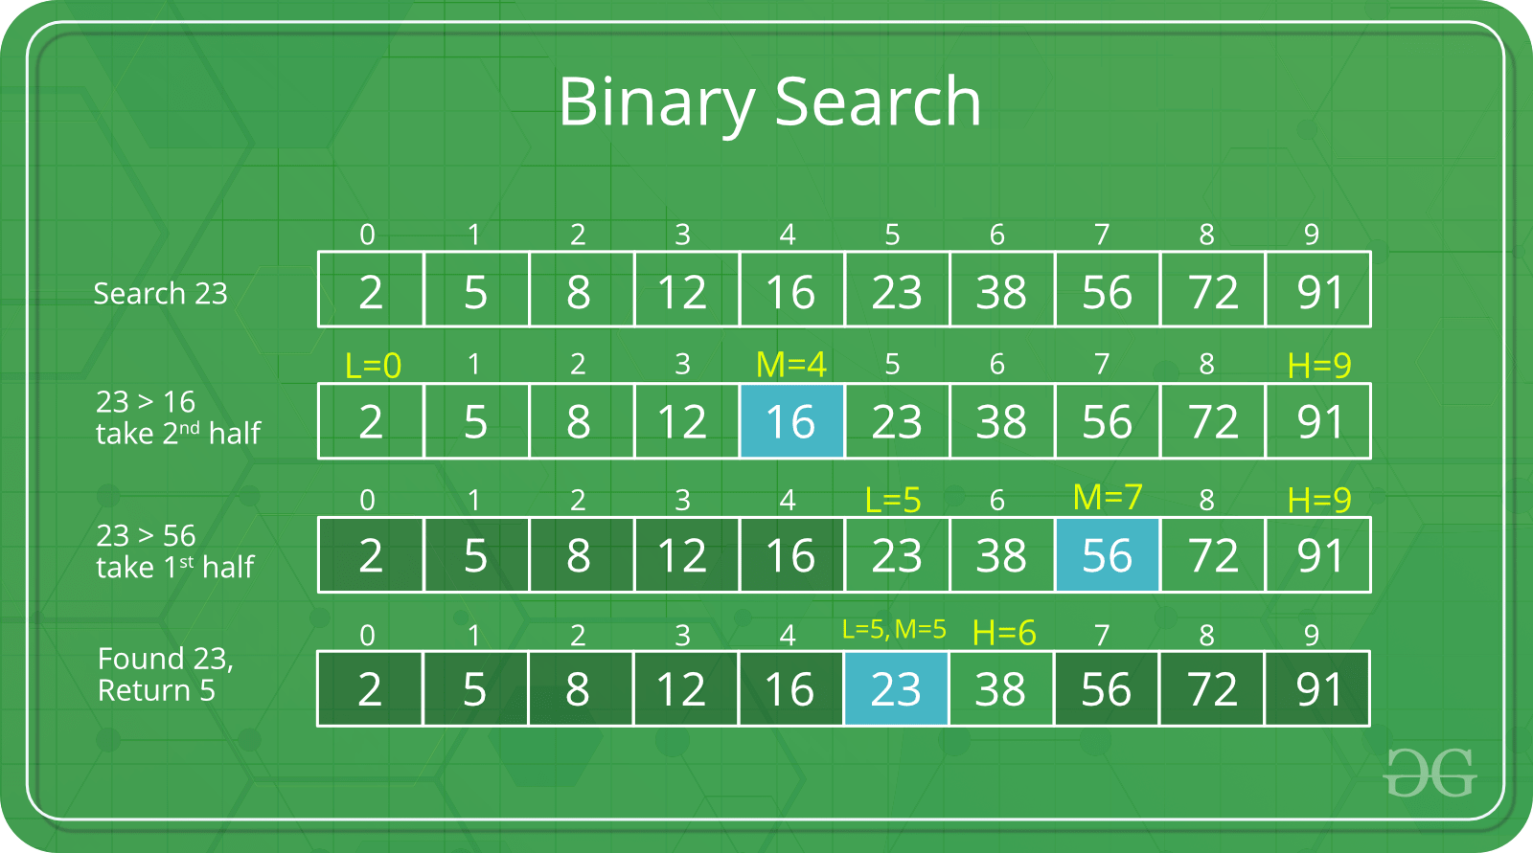
İkili Axtarış
Bu növ axtarış alqoritmləri çeşidlənmiş massivdə olan xüsusi dəyərin yerini tapmaq üçün istifadə olunur. Binar axtarış alqoritmi bölmək və fəth etmək prinsipi ilə işləyir və axtarışın daha sürətli sürətinə görə ən yaxşı axtarış alqoritmləri hesab olunur (Məlumatların çeşidlənmiş formada olması şərti ilə).

Slide 9
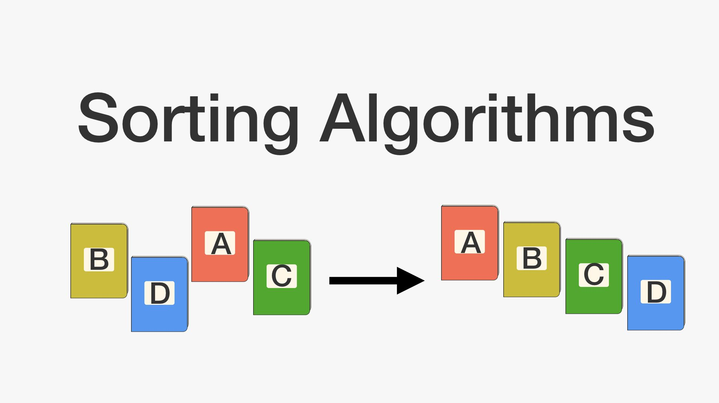

Slide 10
Sorting Algorithms
Çeşidləmə alqoritmləri massivi və ya siyahını giriş kimi qəbul edən və maddələri müəyyən bir sıra ilə düzən təlimatlar toplusudur.
Çeşidlər ən çox ədədi və ya əlifba sırası (leksikoqrafik adlanır) formasında olur və artan (AZ, 0-9) və ya azalan (ZA, 9-0) sıra ilə ola bilər.

Slide 11
Çeşidləmə alqoritmləri niyə vacibdir?
Çeşidləmə tez-tez problemin mürəkkəbliyini azalda bildiyi üçün bu, Kompüter Elmində vacib bir alqoritmdir. Bu alqoritmlərin axtarış alqoritmlərində, verilənlər bazası alqoritmlərində, bölmə və fəth üsullarında, verilənlər strukturu alqoritmlərində və bir çox başqa sahələrdə birbaşa tətbiqləri var.

Slide 12
Types of Sorting Algorithms:
Quick Sort
Bubble Sort
Merge Sort
Insertion Sort
Selection Sort
Heap Sort
Radix Sort
Bucket Sort

Slide 13
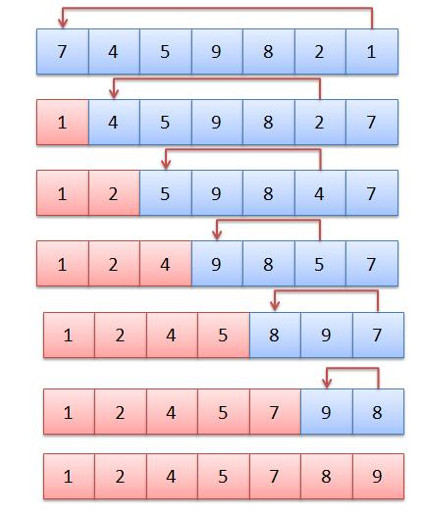
Selection Sort
Seçmə çeşidləmə hər iterasiyada çeşidlənməmiş siyahıdan ən kiçik elementi seçən və həmin elementi çeşidlənməmiş siyahının əvvəlinə yerləşdirən çeşidləmə alqoritmidir .

Slide 14
Insertion Sort
Daxiletmə çeşidi çeşidlənməmiş elementi hər iterasiyada uyğun yerinə yerləşdirən çeşidləmə alqoritmidir .
Bir kart oyununda əlimizdəki kartları çeşidlədiyimiz kimi, daxil etmə çeşidi də eyni şəkildə işləyir.
İlk kartın artıq çeşidləndiyini güman edirik, biz çeşidlənməmiş kartı seçirik. Çeşidlənməmiş kart əlindəki kartdan böyükdürsə, sağa, əks halda sola yerləşdirilir. Eyni şəkildə digər çeşidlənməmiş kartlar da götürülərək öz yerinə qoyulur.

Slide 15
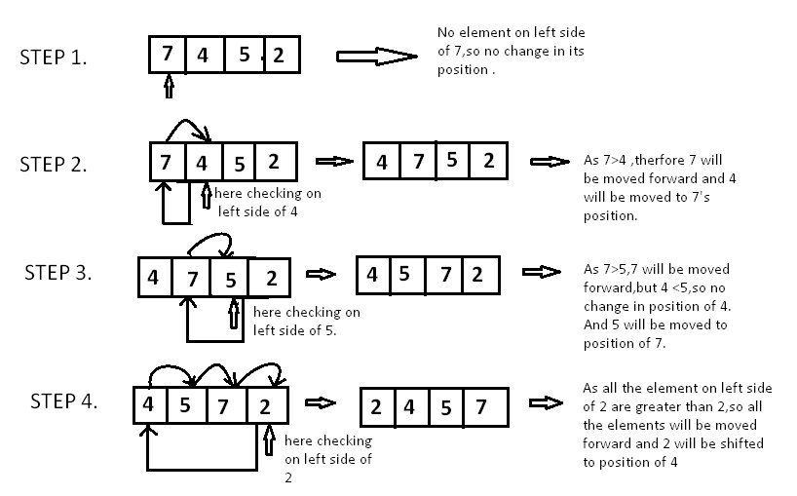

Slide 16
Merge Sort Algorithm
Merge Sort, Böl və Fəth Alqoritmi prinsipinə əsaslanan ən məşhur çeşidləmə alqoritmlərindən biridir .
Burada problem bir neçə alt problemə bölünür. Hər bir alt problem fərdi olaraq həll edilir. Nəhayət, son həlli yaratmaq üçün alt problemlər birləşdirilir.

Slide 17
